Slide 1
파이썬 뿌시기 GANs
김현우
23th Jun, 2020

Slide 2
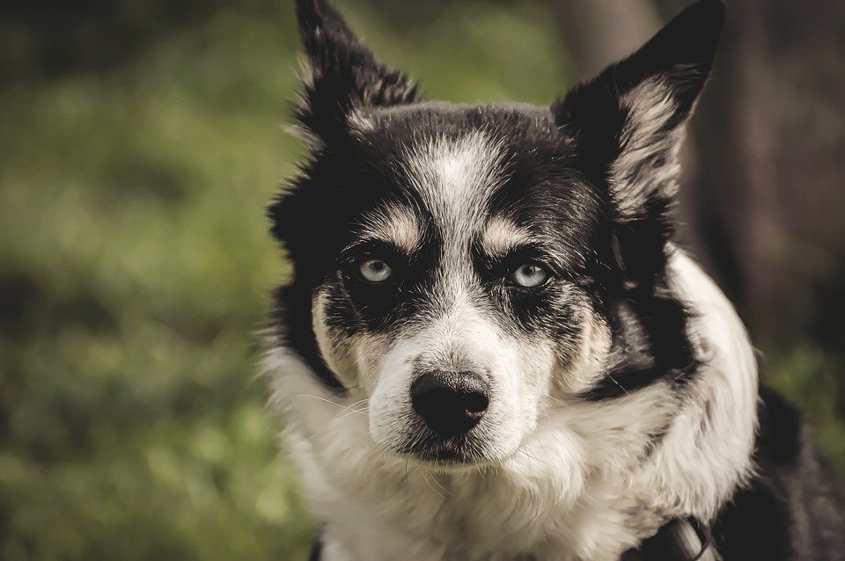
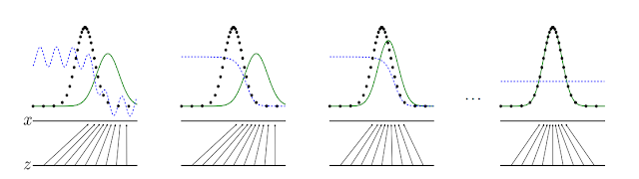
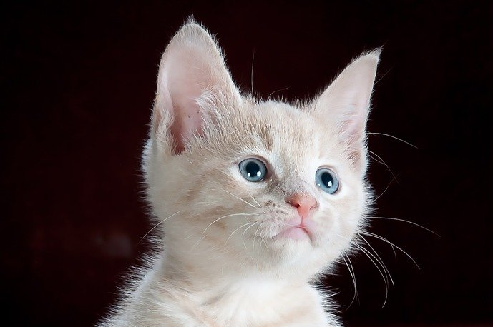
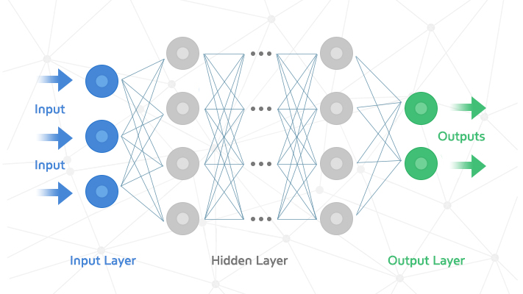
Generative Adversarial Network
Generative Model : 데이터의 분포를 학습한 후 학습 데이터와 유사한 데이터를 생성
실제 데이터의 분포
생성한 데이터의 분포
학습이 진행될 수록 실제와 생성한 데이터의 분포가 같아짐 !!!
Discriminative Model : 서로 다른 클래스의 이미지를 구분할 변수들을 발굴
개
고양이
출처 : https://medium.com/analytics-vidhya/an-introduction-to-generative-deep-learning-792e93d1c6d4

Slide 3
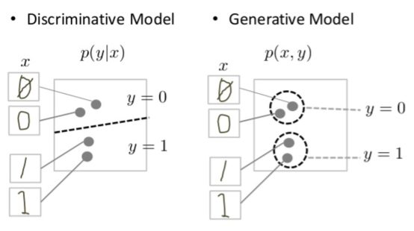
Generative Adversarial Network
Generative model
new data instances를 생성
p(X, Y)라는 join probability를 찾아내는 모델
Discriminative model
data instances의 다른 종류를 구별 (개, 고양이)
조건부 확률 p(Y | X)를 찾아내는 모델
출처 : https://developers.google.com/machine-learning/gan/generative,
Slide adopted from Namju Kim, Kakao brain (SlideShare, AI Forum, 2017)

Slide 4
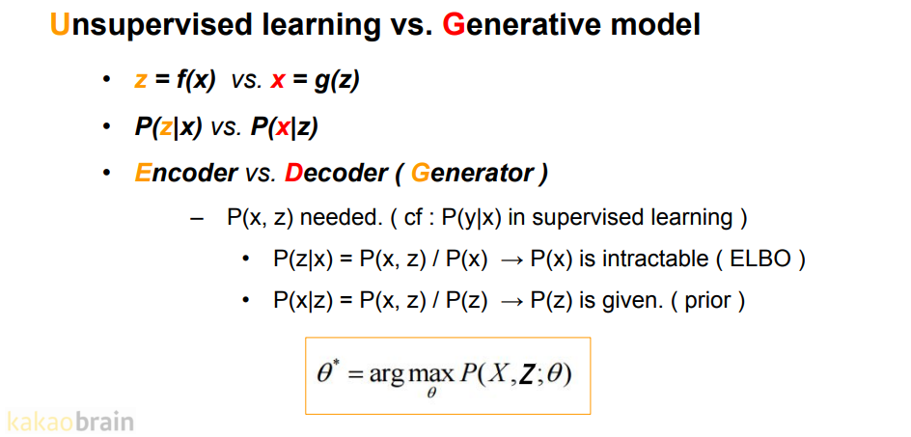
Generative Adversarial Network
x : data, z : latent
출처 : Slide adopted from Namju Kim, Kakao brain (SlideShare, AI Forum, 2017)

Slide 5


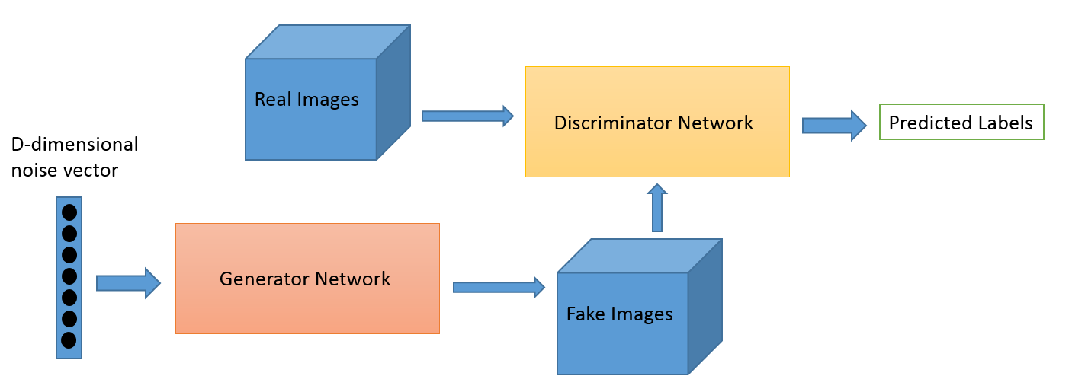

Generative Adversarial Network
Adversarial Network : 적대적인 신경망이 서로 경쟁하면서 서로의 성능을 개선해가는 네트워크
아래의 예시에서는 경찰과 위조지페범의 경쟁적인 관게를 묘사하고 있음
Generator Network : 랜덤 노이즈 벡터를 입력받아 이미지를 만드는 업샘플링을 진행
Discriminator Network : 네트워크에 전달된 이미지가 실제인지 가짜인지를 판별하는 작업을 진행
이미지 생성 참고자료 : https://bamos.github.io/2016/08/09/deep-completion/#step-1-interpreting-images-as-samples-from-a-probability-distribution
출처 : https://pathmind.com/kr/wiki/generative-adversarial-network-gan

Slide 6
Abstract
D
G
1. G는 데이터 분포를 잡고, D는 샘플이 G로 부터 온건지 Training으로 부터 온건지 확률을 평가함
2. G는 D가 실수할 확률을 극대화 하는 방향으로 학습
(minimax two-player game)
3. G가 D의 분포를 복원하면 G와 D를 구분할 확률은 ½이 됨 (성공 or 실패)

Slide 7
Introduction
기존의 딥러닝 : 확률을 나타내는 모델을 발견해서 음성, 자연어, 이미지 등의 고차원 입력을 클래스 레이블로 매핑하는 작업 (Discriminative Models)
Generative models 의 한계 : 확률적인 계산의 어려움때문에 영향력이 적음
adversarial nets이라는 새로운 Gernerative model을 제시
discriminative model : 샘플이 모델로 부터 온 분포인지 데이터로 부터 온 분포인지를 학습
generative model : 마치 지폐위조범처럼 위조 지폐를 생성해냄 (반대로, discriminative model은 경찰처럼 위조지폐인지 아닌지를 구별)
둘의 경쟁은 결과적으로 둘 모두의 성능을 끌어올리는 역할을 함
In this article,
- multilayer perceptron으로 구성된 D와 G가 샘플을 생성하고 구분하는 경우를 살펴보고 이를 adversarial nets라고 명명
두 모델은 backpropagation과 dropou만으로 학습되며 G는 forward propagatio을 사용해서 sampl을 생성함

Slide 8
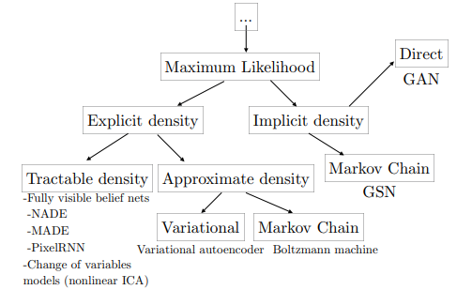
Related work
Explicit density : P_model(x) 를 확실히 정의할 수 있고 계산할 수 있든지(tractable) 또는 approximate처럼 근사하는 VAE 으로 나눌 수 있다.
Implicit density : P_model(x) 를 정의하지 않고 확률분포를 알기위해 샘플을 뽑는 방법
목적 자체가 다름!!!
VAE같은 경우는 목적이 “모델을 통해서 데이터의 분포를 학습“
GAN같은 경우는 목적이 “데이터의 분포를 학습하는게 아닌 샘플을 생성하는게 목적＂
출처 : https://data-newbie.tistory.com/99, https://arxiv.org/pdf/1701.00160.pdf

Slide 9
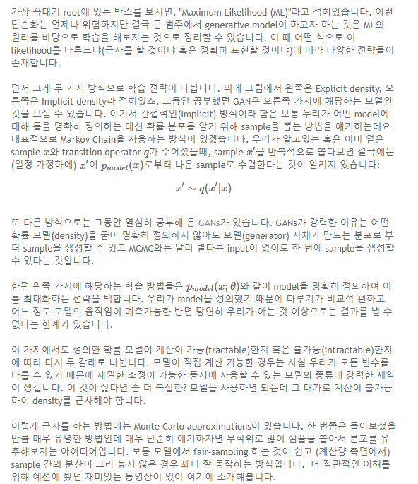
Related work
출처 : https://data-newbie.tistory.com/99, http://jaejunyoo.blogspot.com/2017/04/auto-encoding-variational-bayes-vae-1.html

Slide 10
Related work
1. Deep Boltzmann machine

Slide 11
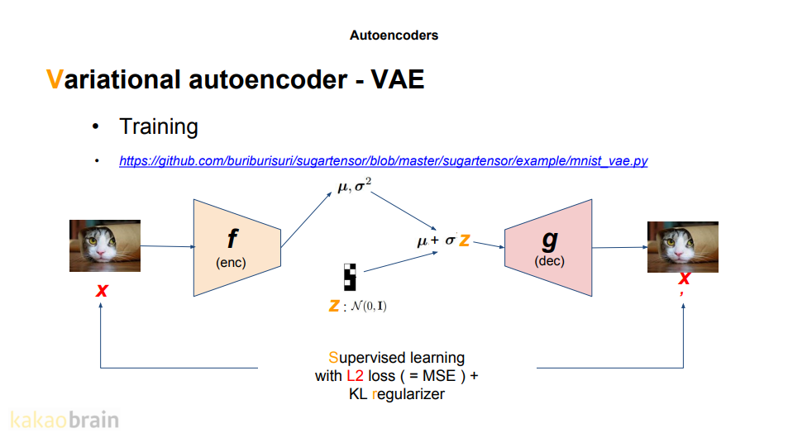
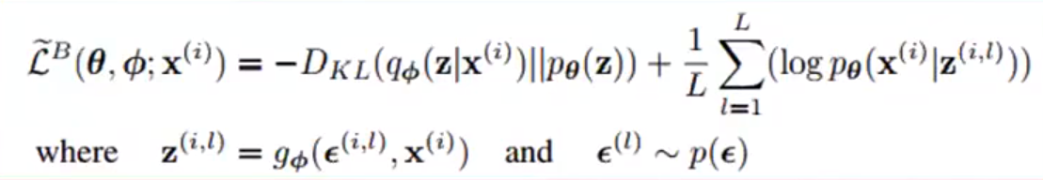
Related work
2. VAE
출처 : Slide adopted from Namju Kim, Kakao brain (SlideShare, AI Forum, 2017)

Slide 12
Adversarial nets
Discriminator
Data distribution
Model Distribution
Discriminator가 진짜는 1로 가짜는 0으로 잘 뱉음
(검은점을 기준으로 왼쪽은 1, 오른쪽은 0. 단, 검은점 근처는 분포가 겹쳐서 0.5로 헷갈려하고 있음)
Discriminator가 진짜와 가짜를 구분 못하므로 0.5만 뱉음

Slide 13
Adversarial nets
D가 구분을 잘하는 경우, 만약 Real data가 들어오면
D : Real Data일 확률
D(x) = 1, D(G(z)) = 0 : 진짜면 1, 가짜면 0을 내뱉음 (G(z) 가짜가 들어온 경우 가짜를 잘 구분한 것임)
즉, D의 입장에서는 minmaxV(D, G) = 0
Maximize로 0으로 보내는게 D의 입장에서는 가장 좋음
2. D가 구분을 못하는 경우, 만약 real data가 들어오면
- D(x) = 0, D(G(z)) = 1 : 진짜를 0, 가짜를 1로 내뱉음 (진짜를 구분하지 못하고 가짜를 진짜로 착각함)
- 즉, log안의 D값이 0이 되어서 V값이 음의 무한대로 감
- Minimize로 음의 무한대로 보내는게 G의 입장에서는 가장 좋음

Slide 14
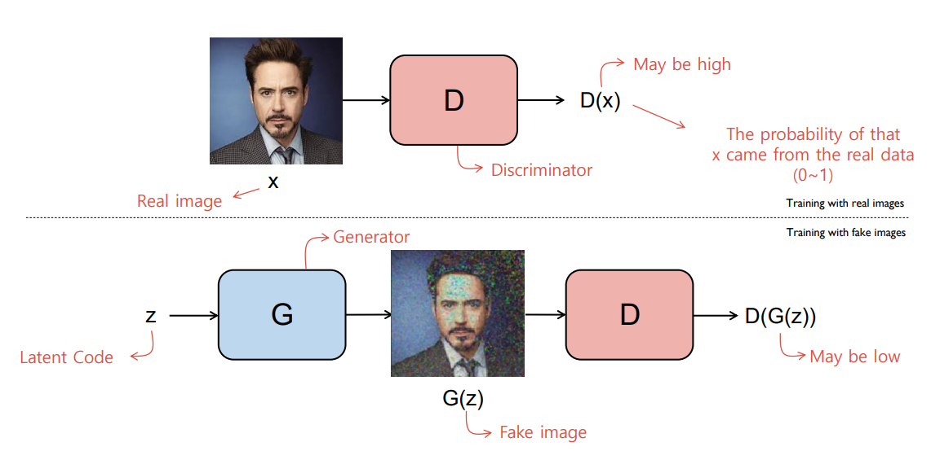

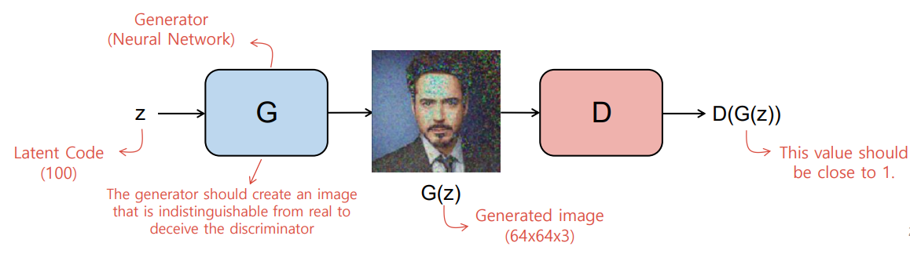
Adversarial nets
G는 D가 1으로 학습하도록 학습해야하고,
D는 이걸 0으로 학습하도록 학습해야 함 !!!
출처 : https://www.slideshare.net/NaverEngineering/1-gangenerative-adversarial-network?from_action=save, 최윤제(고려대 석사과정)

Slide 15
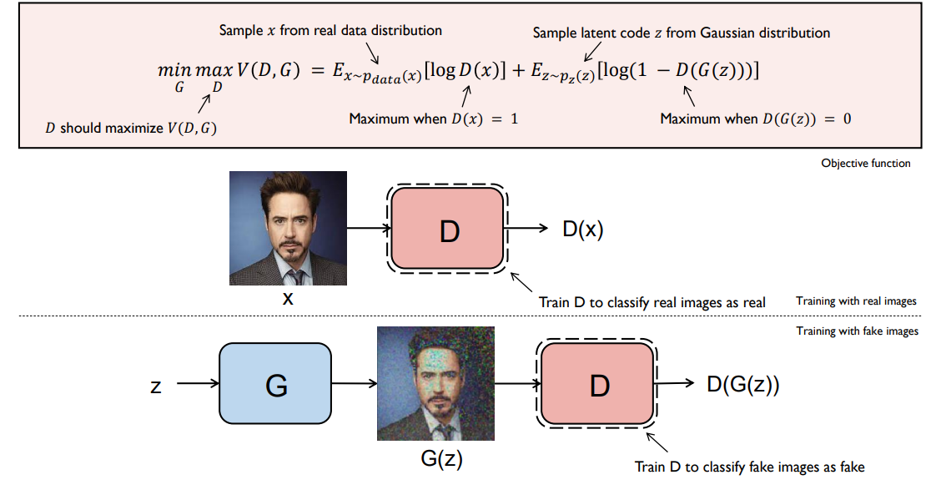
Adversarial nets
출처 : https://www.slideshare.net/NaverEngineering/1-gangenerative-adversarial-network?from_action=save, 최윤제(고려대 석사과정)

Slide 16
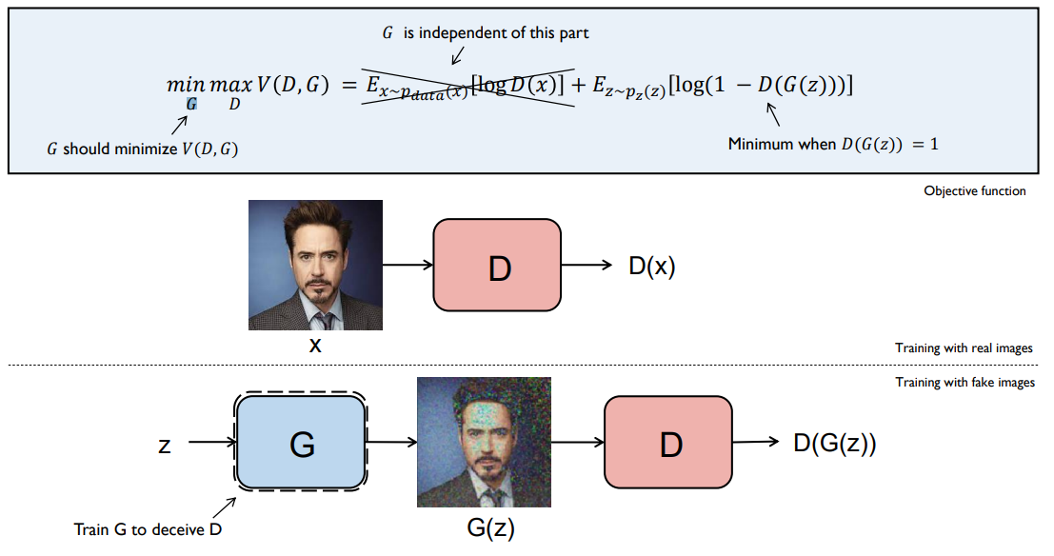
Adversarial nets
출처 : https://www.slideshare.net/NaverEngineering/1-gangenerative-adversarial-network?from_action=save, 최윤제(고려대 석사과정)

Slide 17
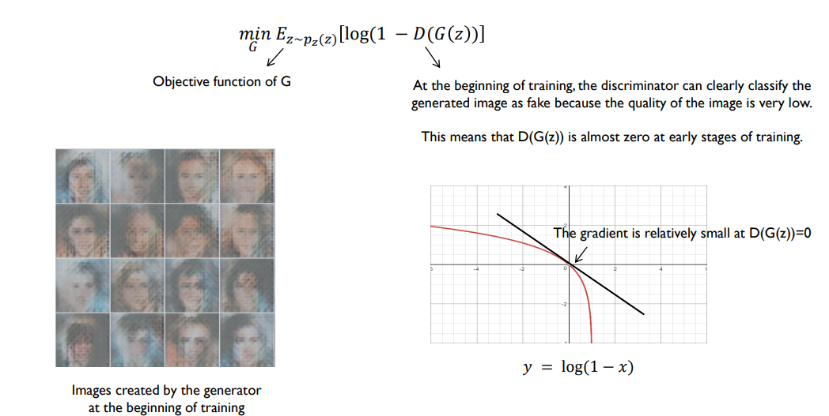
Adversarial nets
gradient가 작아서 학습을 잘 못함
출처 : https://www.slideshare.net/NaverEngineering/1-gangenerative-adversarial-network?from_action=save, 최윤제(고려대 석사과정)

Slide 18
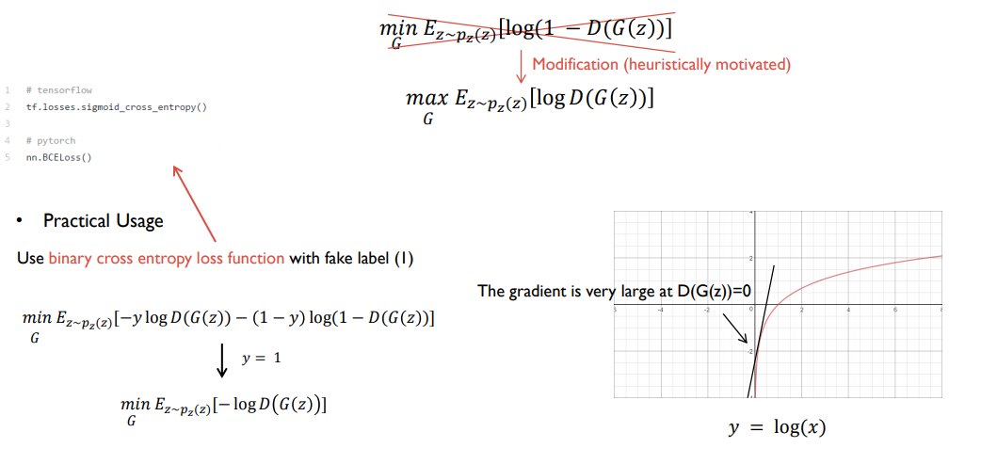
Adversarial nets
초기에 이미지를 잘 못 만드는 상황을 빠르게 벗어남
출처 : https://www.slideshare.net/NaverEngineering/1-gangenerative-adversarial-network?from_action=save, 최윤제(고려대 석사과정)

Slide 19
Theoretical Results
Minimax problem of GAN
TWO STEP APPROACH
Global Optimality of Pg = Pdata
Convergence of Algorithm 1

Slide 20
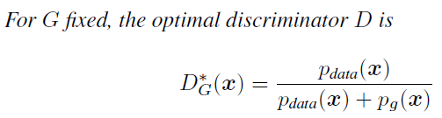
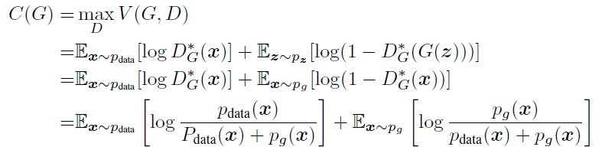
Theoretical Results
Proposition 1.

Slide 21
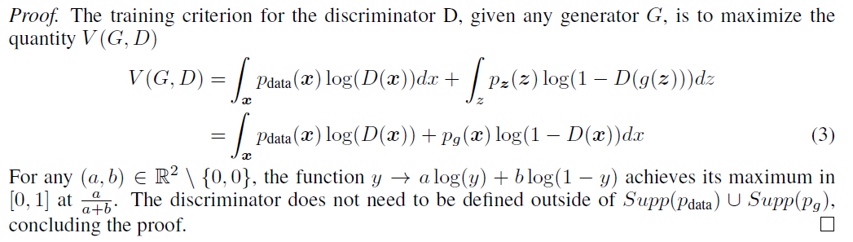
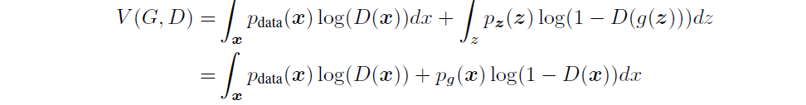
Theoretical Results
Proposition 1.

Slide 22
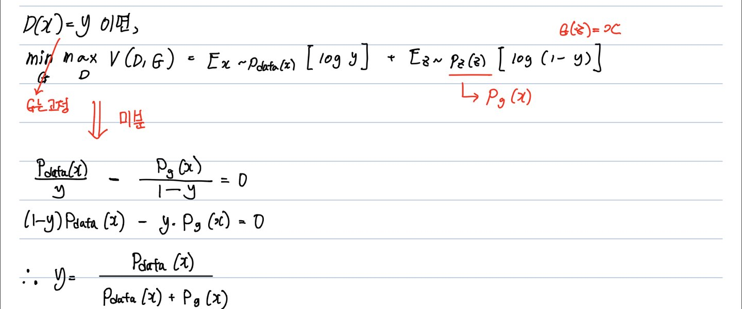
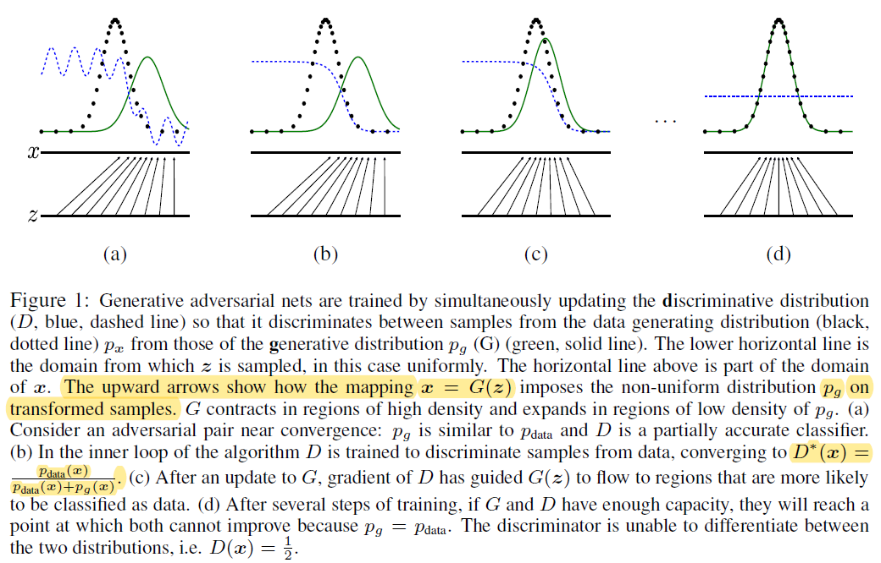
Theoretical Results
Proposition 1.

Slide 23
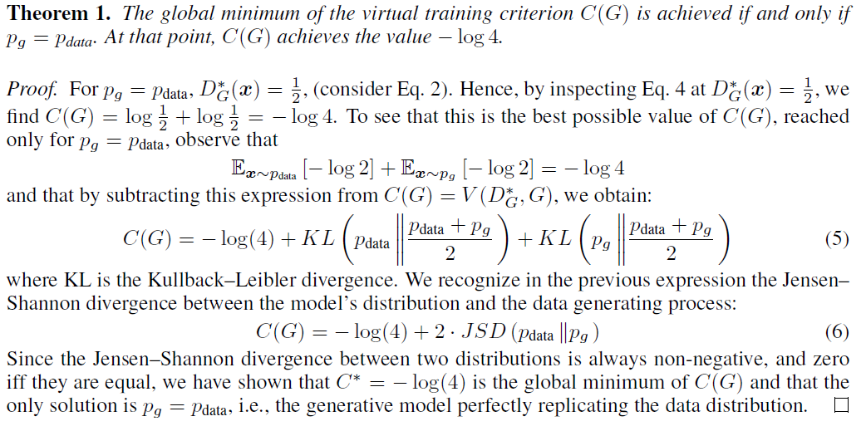

Theoretical Results
Main Theorem
Global optimum point

Slide 24
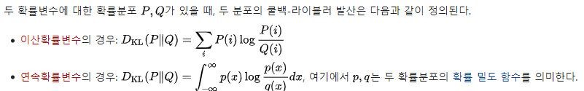
Theoretical Results
Main Theorem

Slide 25
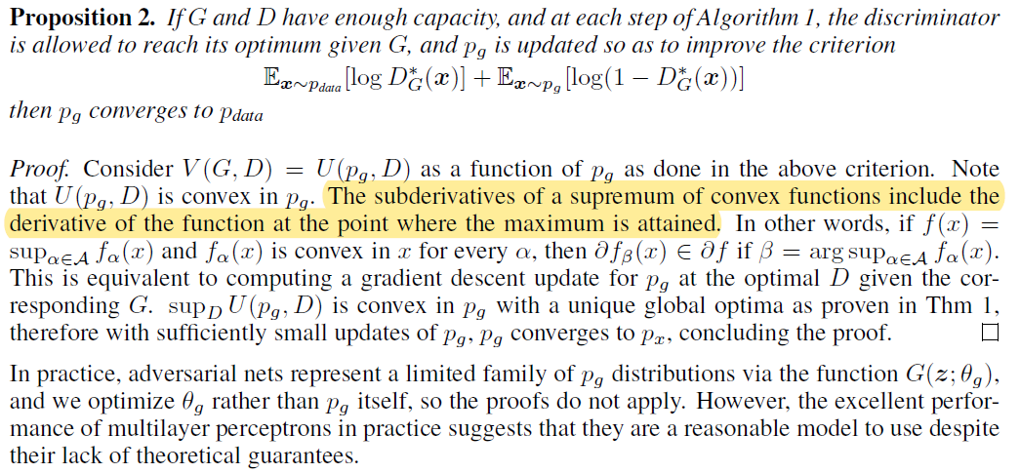
Theoretical Results
도저히 모르겠습니다. ㅋㅋㅋㅋㅋ
Proposition 2.

Slide 26
Theoretical Results
도저히 모르겠습니다. ㅋㅋㅋㅋㅋ
Proposition 2.

Slide 27
Experiments

Slide 28
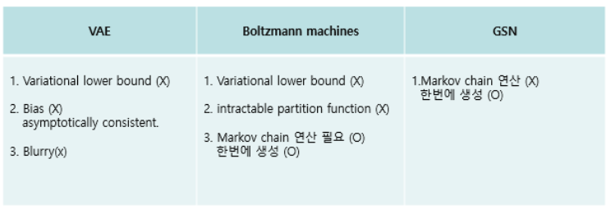
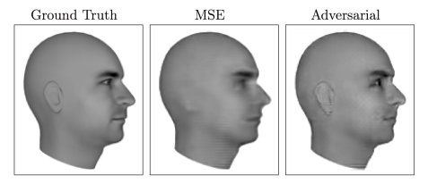
Advantages and disadvantages
Advantages
확률모델을 명확히 정의하지 않아도 Generator 자체가 만드는 분포로 샘플을 생성한다.
특정 모델을 가정해서 만들필요가 없다.
MCMC 방법과는 다르게 특별한 Input없이 한번에 샘플 생성이 가능하다.
출처 : https://data-newbie.tistory.com/99
출처 : https://arxiv.org/pdf/1701.00160.pdf

Slide 29
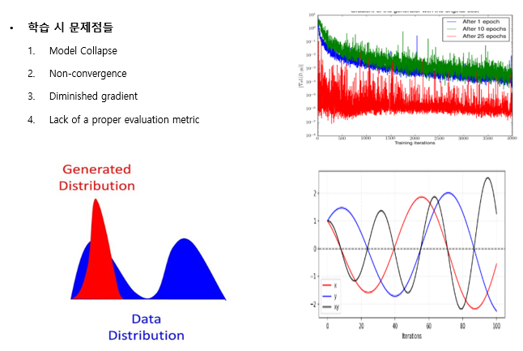
Advantages and disadvantages
Disadvantages
학습을 언제 정지시킬지에 대한 명확한 기준이 없다.
minimax 최적화 문제이기 때문에 학습시키기가 어렵다.
다른 모델들과 비교시에 목적함수로 결과를 평가하기 어렵다.
Discrete data를 생성하는 것을 학습시키기가 어렵다
출처 : https://arxiv.org/pdf/1701.00160.pdf
출처 : https://data-newbie.tistory.com/99

Slide 30
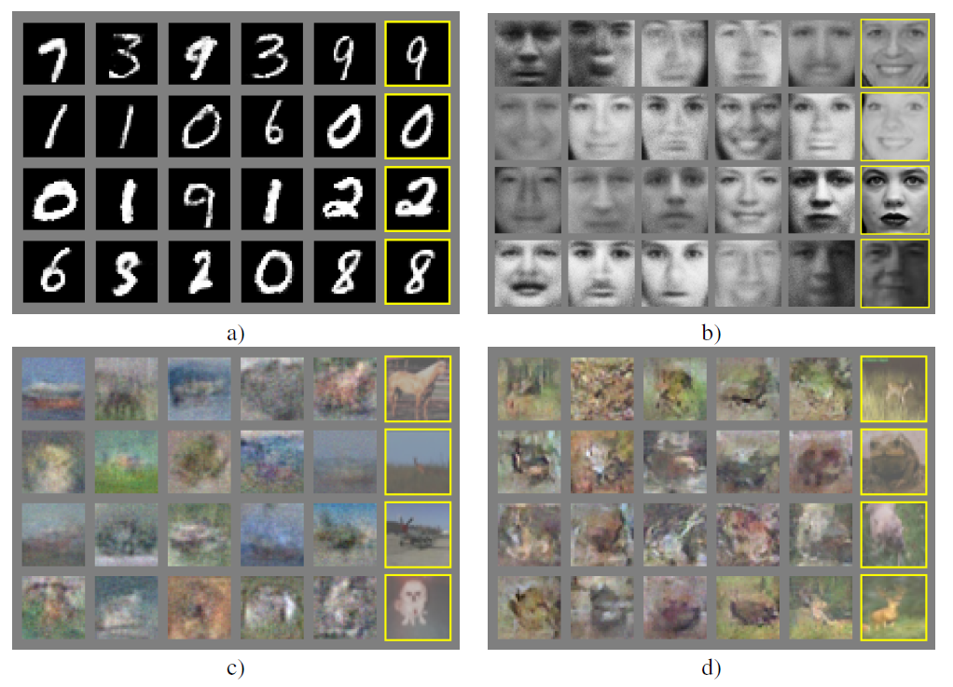
Conclusions and future work

Slide 31
보충?
해중님 : Explicit, Implicit, 최적화증명?
김현우 : VAE(제대로), 볼츠만(가볍게)
지혜님 : 코드 GAN 코드 리뷰, GAN 장단점~. GAN

Slide 32
참고자료

